Slide 1
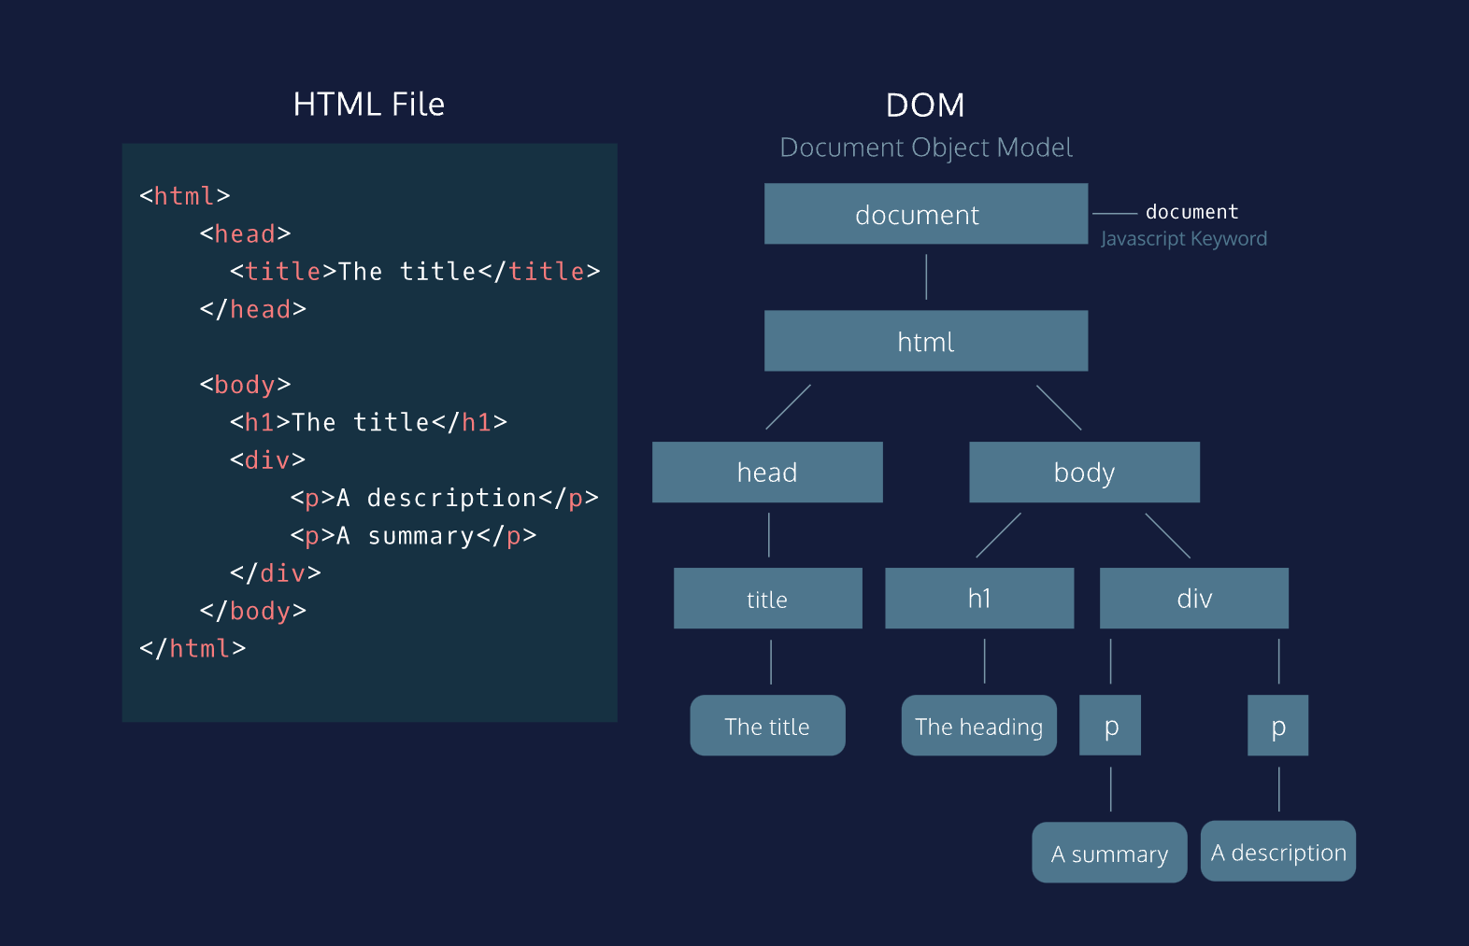

Slide 2
O DOM (Document Object Model) é uma estrutura que o navegador cria para representar uma página HTML como uma árvore de elementos.
Cada tag HTML (como <div>, <p>, <h1>) vira um nó nessa árvore, e podemos acessar, modificar ou criar novos elementos usando JavaScript.

Slide 3
O que dá para fazer com o DOM?
✔️ Modificar textos, estilos e classes.
✔️ Criar e remover elementos dinamicamente.
✔️ Adicionar eventos como cliques e mudanças de formulário.

Slide 4
O que são Métodos no DOM?
Os métodos no DOM (Document Object Model) são funções que permitem interagir e modificar a estrutura da página HTML usando JavaScript.

Slide 5
Com os métodos do DOM, podemos:
✅ Selecionar elementos (getElementById, querySelector)
✅ Modificar conteúdo (innerText, innerHTML)
✅ Alterar estilos (style, classList)
✅ Criar e remover elementos (createElement, remove)
✅ Adicionar eventos (addEventListener)

Slide 6
Modificando conteúdo:
Adicionar no final → appendChild() ou append().
Adicionar no começo → prepend().
Adicionar antes de outro elemento → insertBefore().
Substituir um elemento → replaceChild().
Inserir HTML diretamente → innerHTML += "<tag>...</tag>"

Slide 7
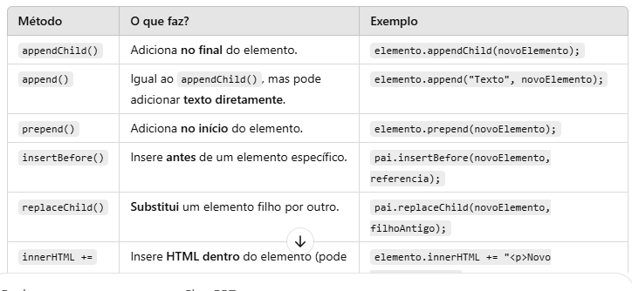

Slide 8
getElementsByTagName
getElementsById

